Slide 1
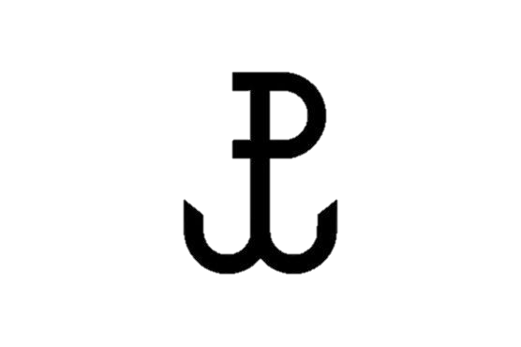
Niezłomni - Niezapomniani

Slide 2
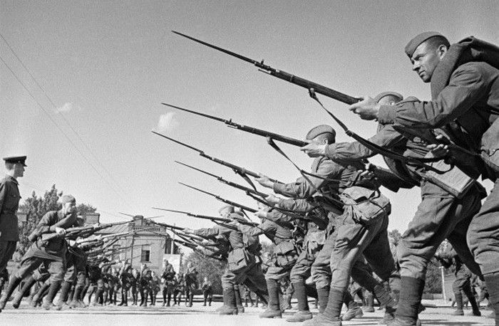
Od lata 1944 roku na tereny ziem polskich, które znajdowały się jeszcze pod okupacją niemiecką, stopniowo wkraczała Armia Czerwona. Wkroczenie jej miało pomóc wyzwoleniu Polski od okupanta. Do maja 1945r. Armia Czerwona całkowicie opanowała nasz kraj. W ten sposób Rosjanie chcieli zaanektować naszą ojczyznę.

Slide 3
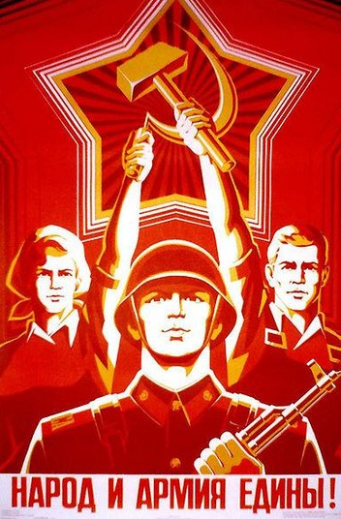
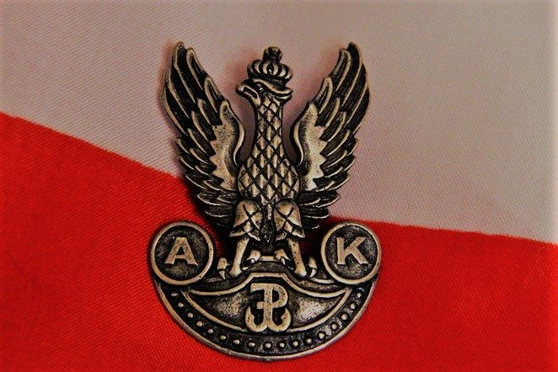
Armia Czerwona już w czasie wojny w bestialski sposób mordowała żołnierzy oddziałów Armii Krajowej oraz ludność pomagającą im. Była to tzw. krwawa okupacja sowiecka. Do kontroli polskich ziem wschodnich użyto NKWD, oddziały Armii Czerwonej oraz miejscową milicję.

Slide 4
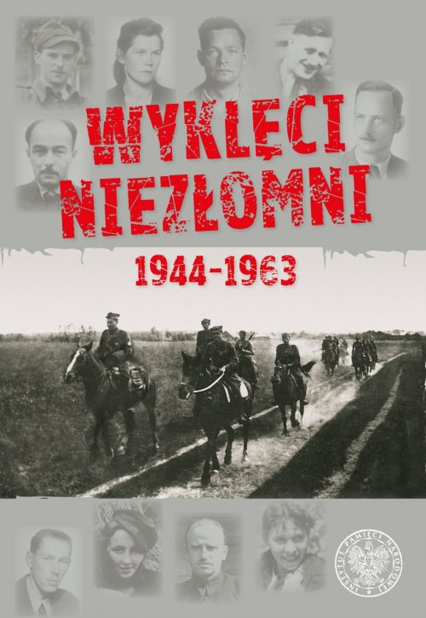
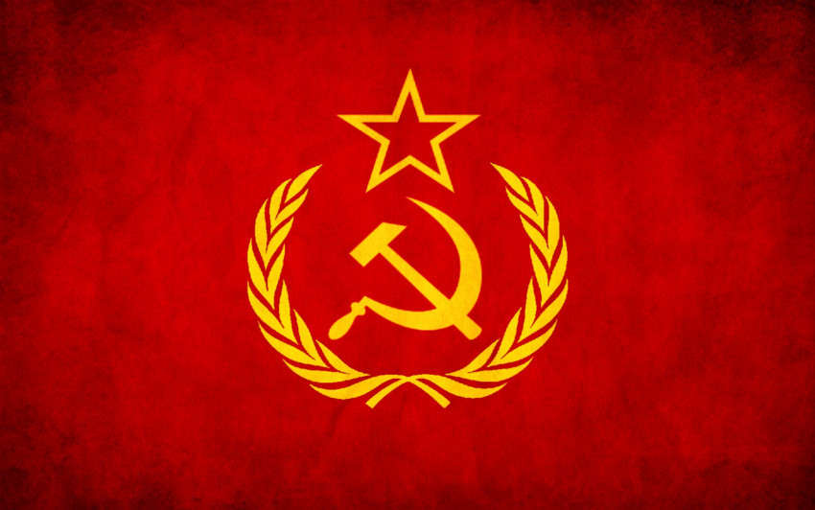
Sowietyzacji nie akceptowali żołnierze ,,Niezłomni” zwani również ,,Wyklętymi”. Byli oni uczestnikami ruchu partyzanckiego działającego w powojennym podziemiu. Nie złożyli broni, walczyli o wolność Polski, przeciwstawiali się komunizmowi oraz próbie podporządkowania Polski ZSRR. Przeciwnikiem Niezłomnych były służby bezpieczeństwa ZSRR oraz polskie służby bezpieczeństwa, zależne od służb rosyjskich.

Slide 5
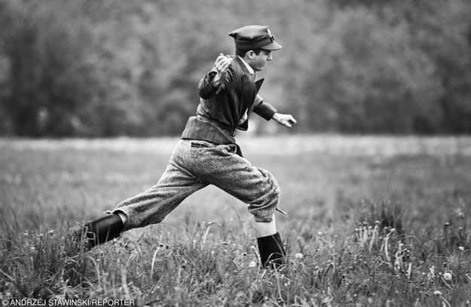
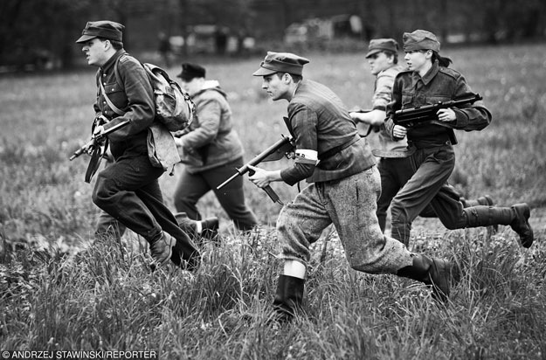
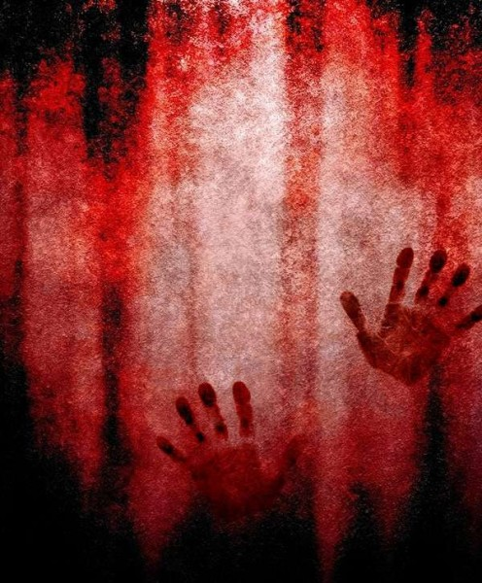
Niezłomni walczyli z bronią w ręku ukrywając się w lasach, działalność ich była odpowiedzią na represję, bestialstwo i mordy ludności polskiej.

Slide 6
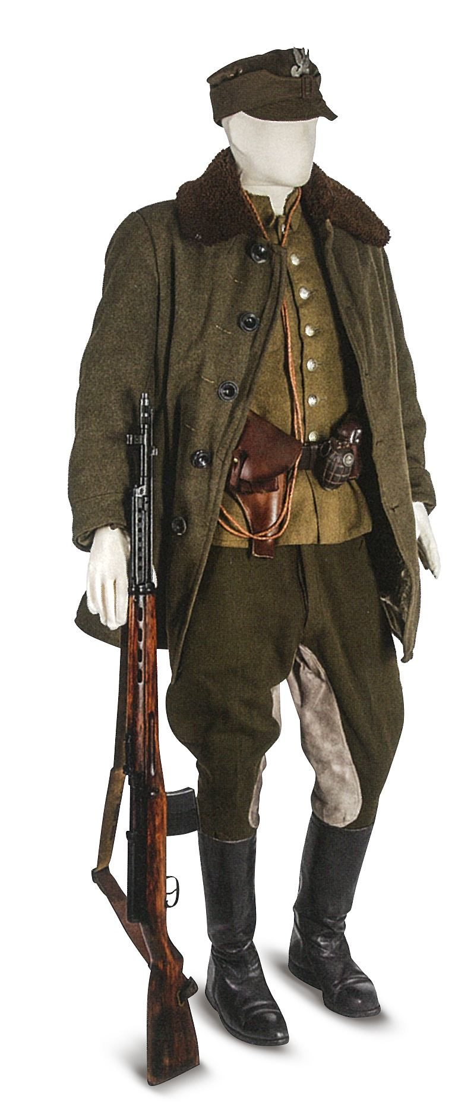
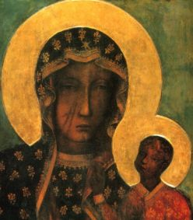
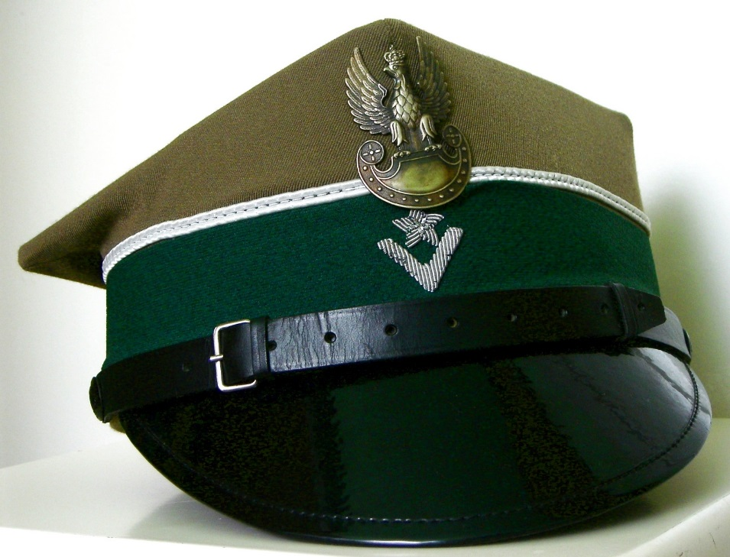
Niezłomni nosili mundur z obrazem Matki Boskiej Częstochowskiej na lewej piersi oraz czapkę z orzełkiem.

Slide 7
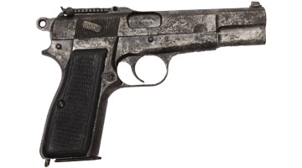
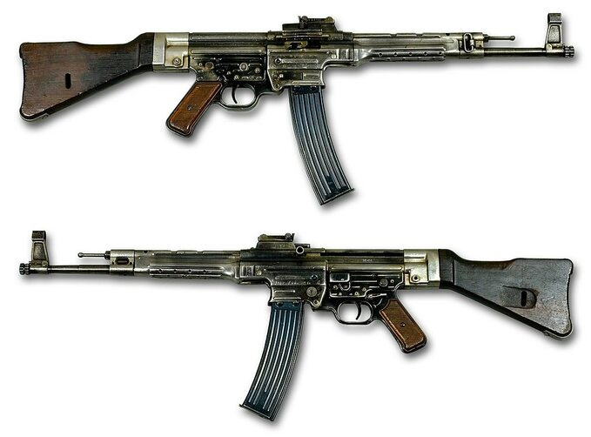
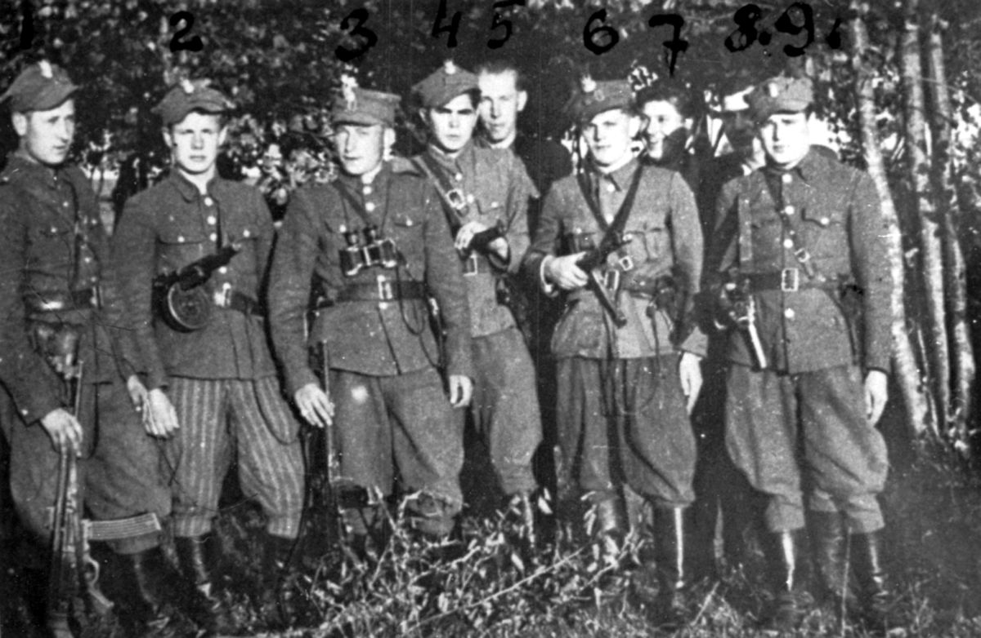
Niezłomni pozyskiwali uzbrojenie z alianckich zrzutów, z własnej produkcji, odzyskiwali porzucony sprzęt na szlakach, z których wycofywały się jednostki Wehrmachtu. W ten sposób do ich rąk trafiała część bardzo dobrych niemieckich karabinków automatycznych (Sturmgewehr 44, dopasowanych do amunicji bezpośredniej 7,92 x 33 mm) oraz broni krótkiej. Partyzanci zdobywali również broń na przeciwniku tj. na żołnierzach Armii Czerwonej. W ten sposób mieli broń dobrej jakości zwłaszcza pistolety maszynowe, do których nie było problemów z dostępnością amunicji.

Slide 8
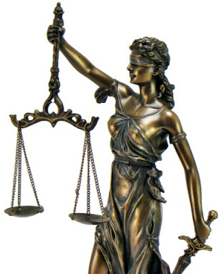
Komuniści przedstawiali Żołnierzy Wyklętych jako przestępców i wrogów narodu polskiego. W celach propagandowych stawiali im nieprawdziwe zarzuty oraz uniemożliwiali obronę w sądzie. Dla oficerów AK i skazanych za ,,przestępstwa” polityczne komuniści zakładali obozy m.in. w Lubartowie.

Slide 9
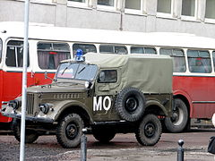
PRL-owska propaganda uświadamiała ludziom, że Niezłomni nie są żołnierzami, lecz ,,leśnymi bandami”, stąd też nadano im przydomek ,,Żołnierze Wyklęci”. Działania żołnierzy skierowane były przeciwko UB (Urząd Bezpieczeństwa ), KBW (Korpus Bezpieczeństwa Wewnętrznego), MO (Milicja Obywatelska) oraz likwidacji tych, którzy donosili.

Slide 10
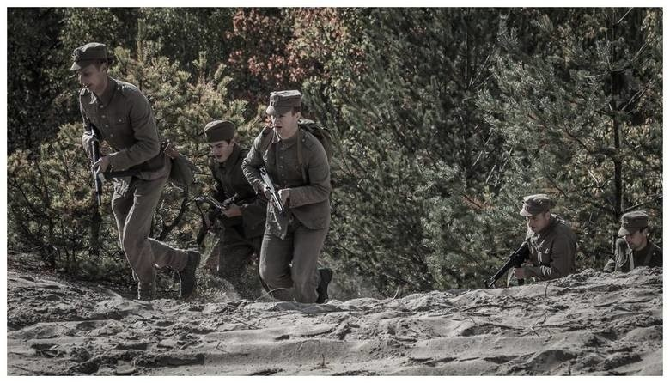
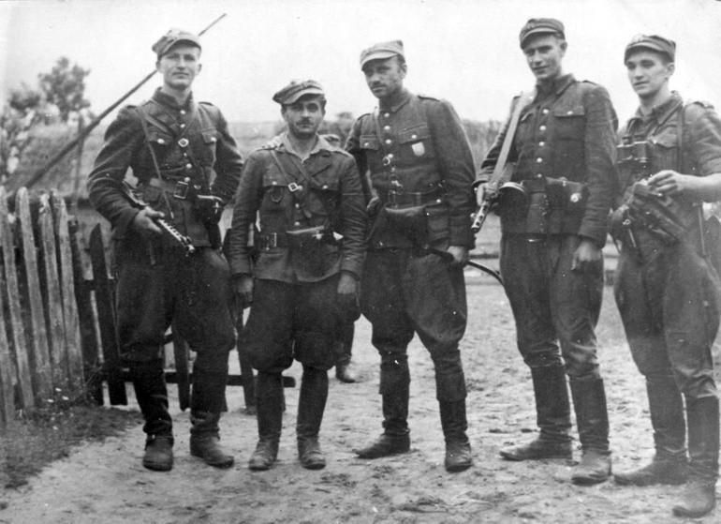
Do najbardziej spektakularnych akcji Niezłomnych należały:
Rozbicie więzienia w Puławach
Rozbicie obozu NKWD w Rembertowie
Bitwa w Lesie Stockim
Atak na więzienie w Kielcach
Bitwa w Miodusach Pokrzywnych
Zdobycie Hrubieszowa
Bitwa pod Zwoleniem

Slide 11
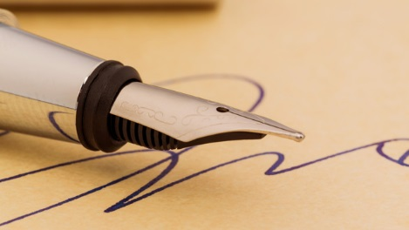
W związku z przedstawianiem Niezłomnych w niekorzystnym świetle 14 kwietnia 1950 roku Episkopat Polski podpisał porozumienie z władzą komunistyczną potępiając działalność Wyklętych oraz księży, którzy udzielali im wsparcia.

Slide 12
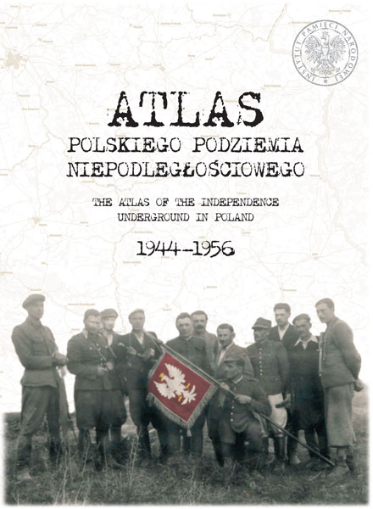
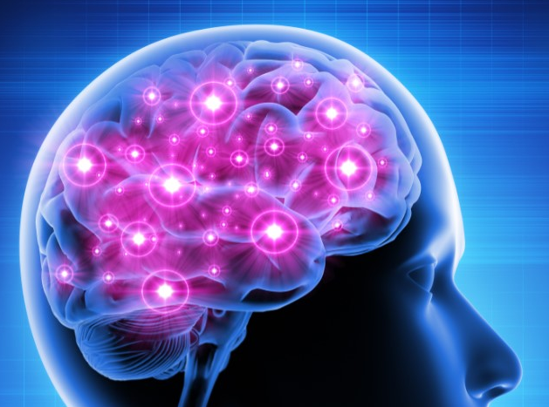
,,Atlas Polskiego Podziemia Niepodległościowego” jest podstawową publikacją, która zmieniła myślenie o konspiracji powojennej. Dopiero w 1989 roku po obaleniu komunizmu Żołnierzom Wyklętym przywrócono należny szacunek.

Slide 13
Wyrazem uznania jest ustanowienie w 2011r. Narodowego Dnia Pamięci Żołnierzy Wyklętych. Przypada on na dzień 1 marca. Jest to święto państwowe. W tym dniu w roku 1951 odbył się pokazowy proces w więzieniu na Mokotowie, w wyniku którego wykonano wyrok śmierci na kierownictwie IV Komendy Zrzeszenia ,,Wolność i Niezawisłość”.

Slide 14
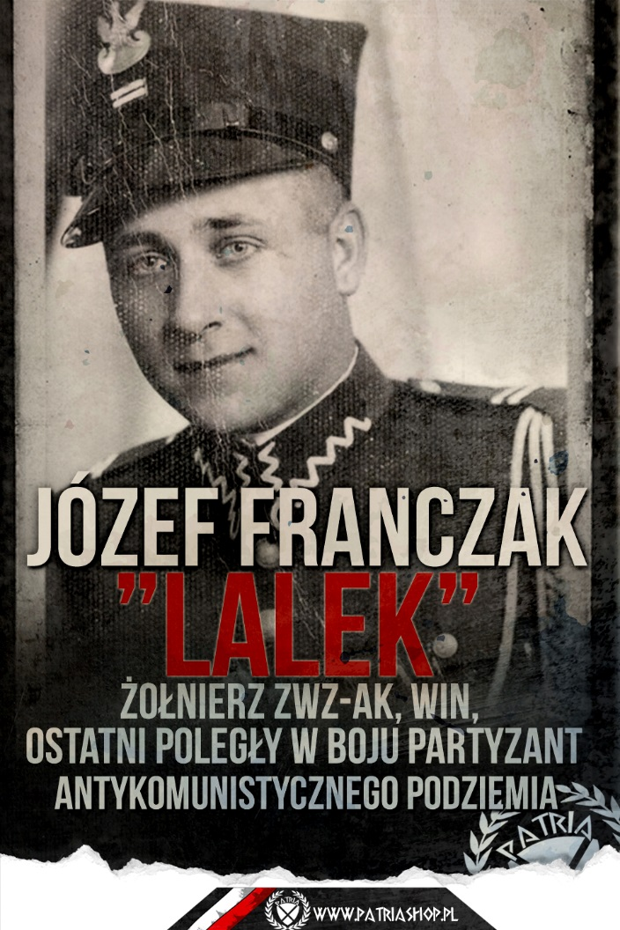
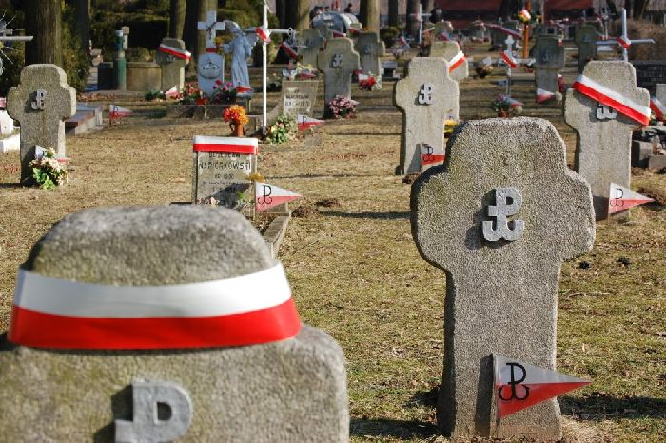
Symbolicznie etap konspiracji zbrojnej kończy śmierć Józefa Franczaka ( ps. ,,Lalek” ) w 1963r. (okręg lubelski). Był on ostatnim partyzantem konspiracji. Groby Niezłomnych, skazanych przez komunistyczne władze na zapomnienie, znajdują się w lasach, przy murze cmentarza na Powązkach (tzw. łączka), a także w nieodkrytych jeszcze miejscach.

Slide 15
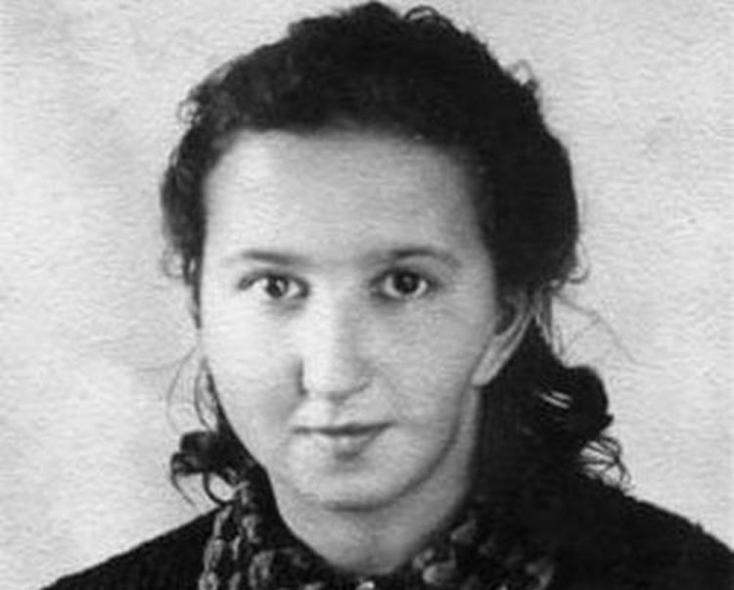
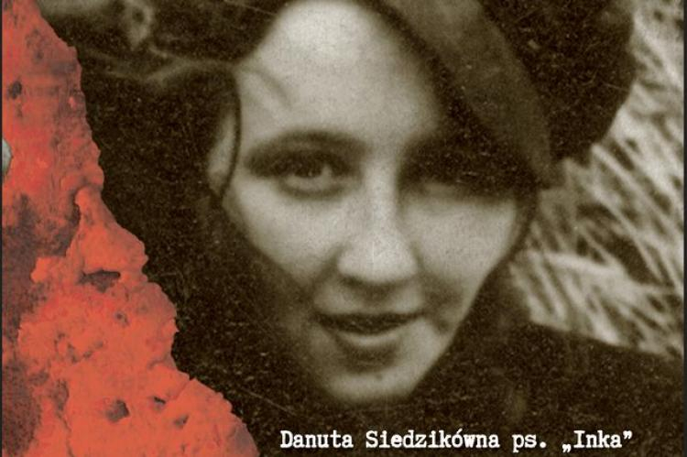
W szeregach Żołnierzy Wyklętych walczyły również kobiety. Najbardziej znana była Danuta Siedzikówna ps. ,, Inka”. Godnym podziwu było to, że mimo pracy w konspiracji podjęła naukę w gimnazjum – ukończyła dwie klasy tej szkoły. Była ona łączniczką.

Slide 16
Pamięć o Żołnierzach Wyklętych wyrażana jest w:
wnoszeniu pomników m.in. w Rzeszowie, Lublinie
powieściach np. M. Solecki ,, Literackie portrety Żołnierzy Wyklętych” (2013r.)
filmach m.in. A. Wajda ,, Popiół i diament” (1958r.), T Pawlicki ,, Witold” (dokument o W. Pileckim)
muzyce np. płyty ,, Twardzi jak stal”, ,,Myślmy rebelianci”, ,,Panny wyklęte”
spektaklach telewizyjnych
licznych artykułach i książkach
na stronach internetowych.

Slide 17
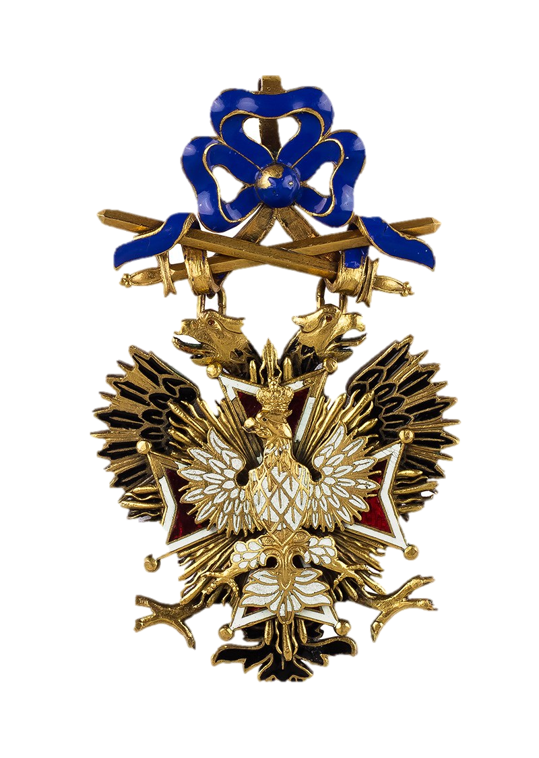
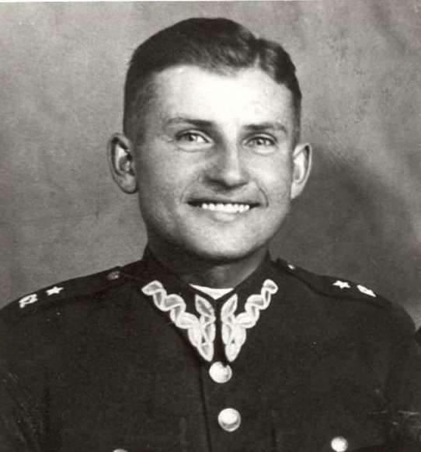
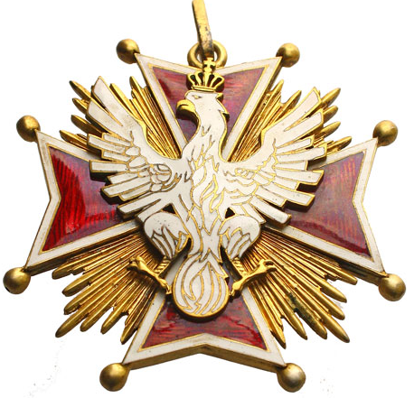
W 1995 roku prezydent Lech Wałęsa odznaczył pośmiertnie S. Korbońskiego Orderem Orła Białego, a w 2007 i 2009 roku prezydent Lech Kaczyński Orderem Orła Białego: Ł. Cieplińskiego, E. Fieldorfa, W. Kwiecińskiego, F. Niepokulczyckiego, W. Pileckiego, J. Rzepeckiego.
Ł. Ciepliński

Slide 18
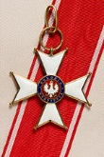
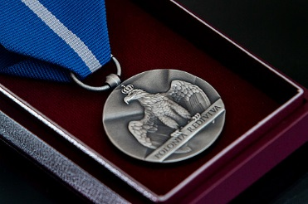
1 marca 2021r. Prezydent Polski A. Duda odznaczył Krzyżem Oficerskim Odrodzenia Polski R. Warakomskiego (pośmiertne odznaczenie) i T. Prusa. Krzyżem Komandorskim Orderu Odrodzenia Polski W. Skorupkę (ps. Orzeł). Medalem Stulecia Odzyskanej Niepodległości E. Purkiewicza oraz T. Zawistowskiego.

Slide 19
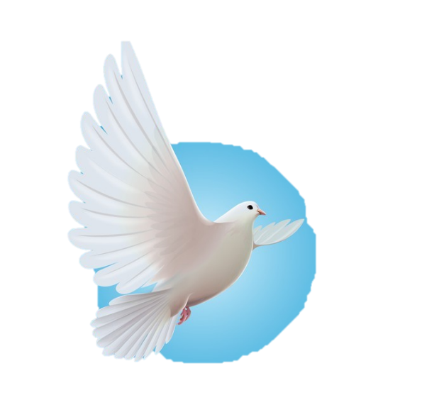
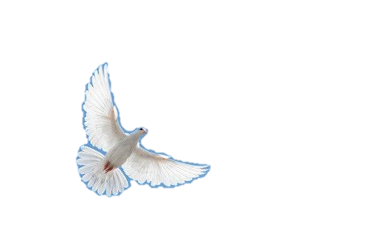
NIEZŁOMNI
Nie składają broni –
walka nie skończona!
Nowy wróg jest w Polsce –
to Armia Czerwona.
Stare karabiny, pięści zaciśnięte…
Wyłaniają się z lasów,
wyłaniają z cienia
by walczyć o wolność, o demokrację –
ocalmy Ich od zapomnienia!
Zbyt długo przeklęci, wyklęci byli,
a przecież dla kraju, dla Polski walczyli!
Po latach niebytu, oskarżeń i łez
wychodzą z ciemności – oddajmy im cześć!
Autor wiersza: J. Dajewska

Slide 20
PAMIĘTAMY!
Lena
Dajewska
VII A

